Slide 1

Введение в JavaScript
https://learn.javascript.ru
Дмитрий Вайнер
Тлг: https://t.me/vki_front

Slide 2
Что может JS в браузере
Изменять DOM
Отслеживать события
Отправлять запросы в сеть
Читать и изменять куки
Сохранять в local storage

Slide 3
Что не может JS в браузере
Модифицировать локальные файлы
Общаться со скриптами из других вкладок
Обращаться в АПИ на другом хосте (CORS), если хост не разрешил это явно

Slide 4
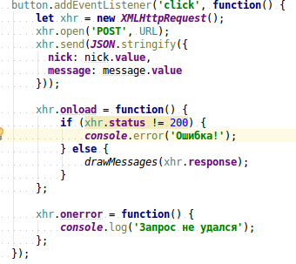
Структура языка
С-подобный синтаксис
Операторы отделяются друг от друга точкой с запятой
Интерпретатор может расставлять “;” самостоятельно (не всегда правильно)
Блоки кода отделяются фигурными скобками

Slide 5
Строгий режим
“use strict”; в начале файла или блока кода
Должен быть всегда
В нестрогом режиме случаются плохие вещи:
Автообъявление переменных
Всплывание объявления в начало блока
И тд

Slide 6

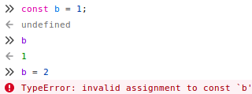
Переменные
Ключевые слова для объявления
var – не использовать
let – для изменяющихся переменных (типа счётчика цикла
const – для неизменяющихся переменных (можно писать их капсом)

Slide 7

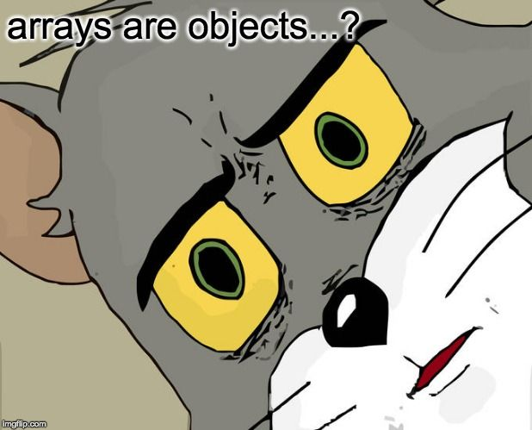
Типы данных
Подробнее https://learn.javascript.ru/types
Основные типы:
Number: 123, 1.23, 0x123
String: 'abc', “abc”
Boolean: true, false
Object: {field: 1}
Array: [1, 2, 3]
Определить тип
помогает конструкция typeof

Slide 8
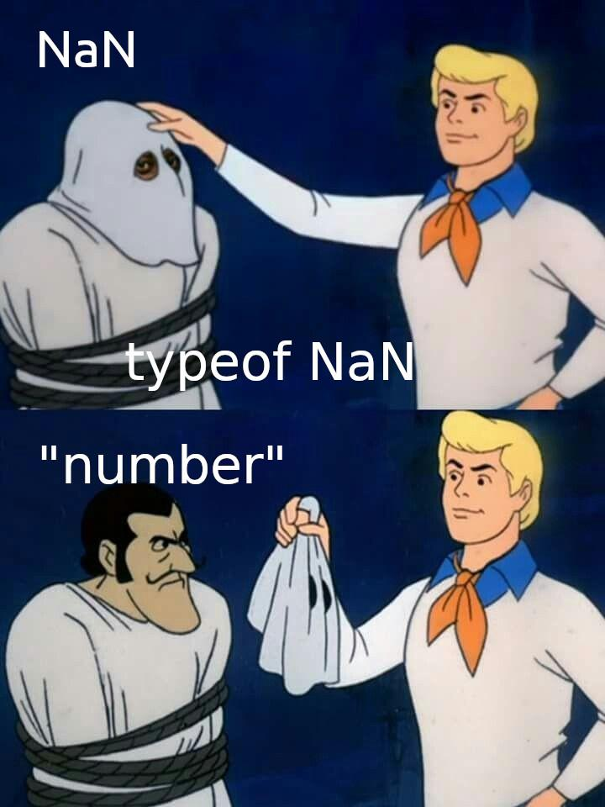
Специальные типы данных
NaN
Null
Undefined

Slide 9
Преобразование типов
Подробнее https://learn.javascript.ru/type-conversions
В строку:
Явное: String(“123”) === “123”;
Оператор +: “1” + 1 === “11”
В число:
Явно: Number(“123”) === 123
Числовые операторы (кроме +): “2” - “1” === 1
В Boolean
Явно: Boolean(“1”) === true
Логические операторы: !!”1” === true

Slide 10
Операторы
Оператор и его операнды
Унарные: ++, --, -
Бинарные: +, -, /, *
Тернарные: ?
Условные: if else
Логические: ||, &&
Циклы: while, for
Switch

Slide 11
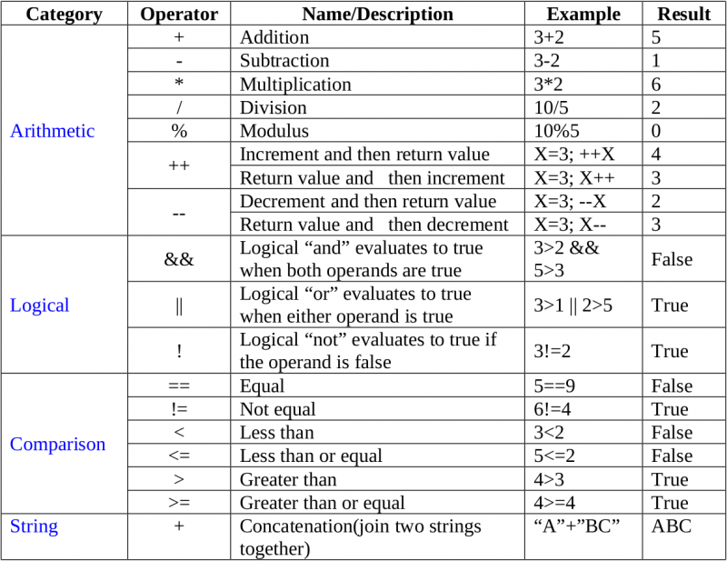
Операторы

Slide 12

Функции
Бывают анонимные
function() {...}
Бывают стрелочные (короткая версия анонимных, с некоторыми отличиями)
() => {...}
Бывают именованные
function funcName() {…}
Функции могут быть вложенные
Могут возвращать значения с помощью return

Slide 13
Области видимости
Переменные, объявленные снаружи всех функций, называются глобальными.
Видны все переменные внутри текущего блока
Видны внешние переменные (вплоть до глобальных)
Локальные перетирают глобальные
Функция обладает полным доступом к внешним переменным и может изменять их значение

Slide 14
Замыкание
Шикарное объяснение https://learn.javascript.ru/closure
При объявлении функции создаётся её лексическое окружение (ссылка на все внешние и внутренние переменные)
Если внешние переменные меняются, это отразится внутри функции
Функция может менять внешние переменные
Пример с собеседования:
function makeCounter() {
let count = 0;
return function() {
return count++; // есть доступ к внешней переменной "count"
};
}
let counter = makeCounter();
console( counter() );

Slide 15
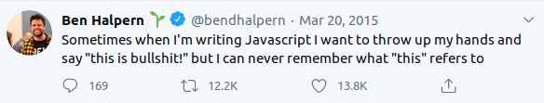
This
Объяснение https://learn.javascript.ru/object-methods
Указывает на текущий экземпляр класса
Или на неявно созданный объект
Или ещё на что-то

Slide 16
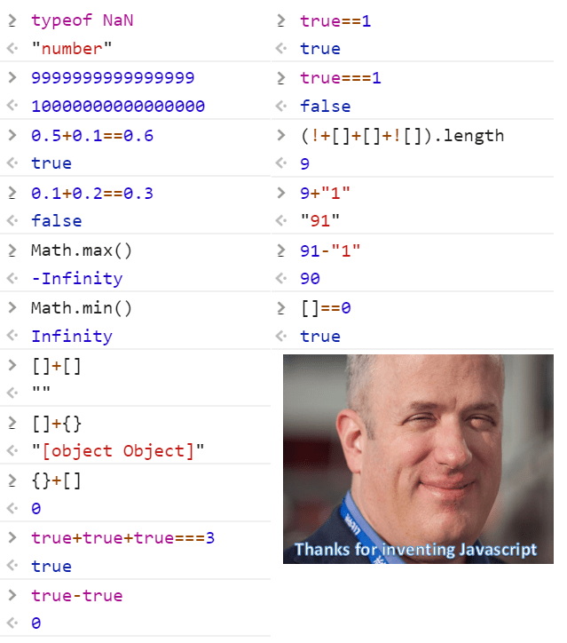
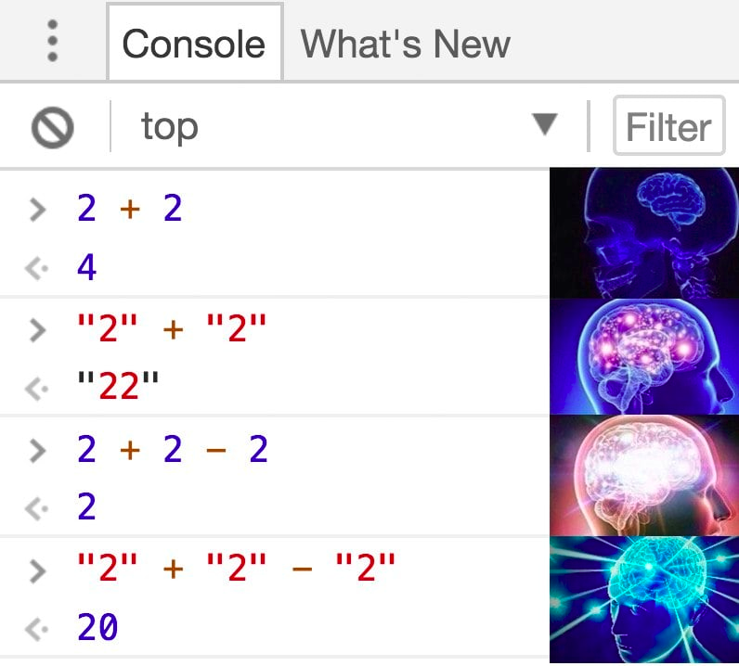
Странности (нет)

Slide 17
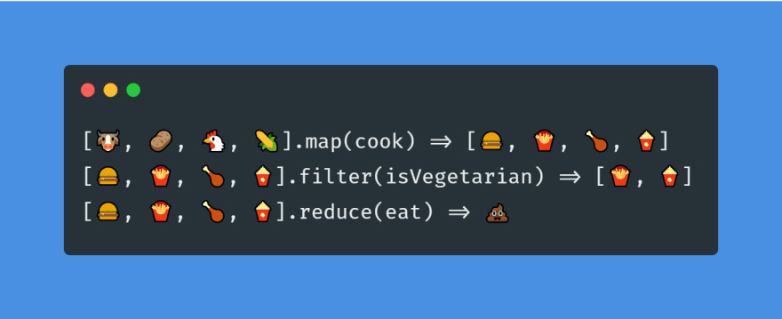
Спасибо за внимание!

